Slide 1
数据对接平台
培训文档

Slide 2
平台管理
01
字段提取（表）
02
字段提取（模板）
03
字段对照
04
基础配置
05
XML配置
06
字典对照
07
字典导入
08
数据导出
09

Slide 3
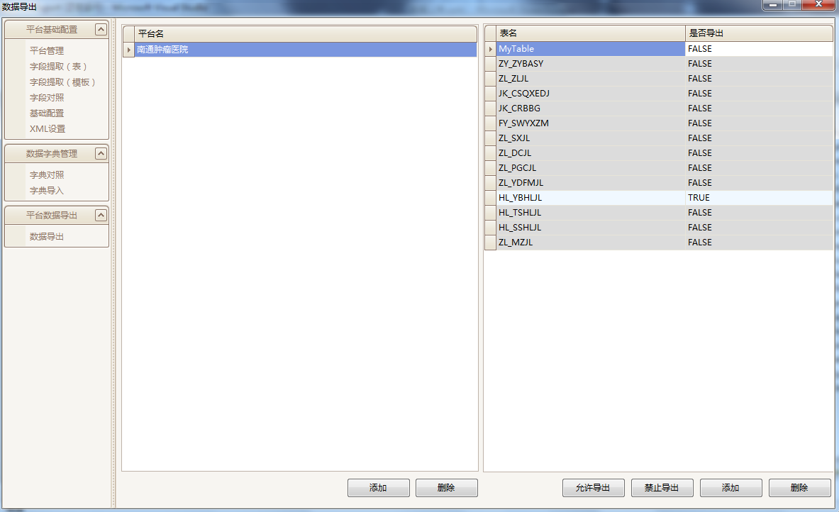
平台管理

Slide 4
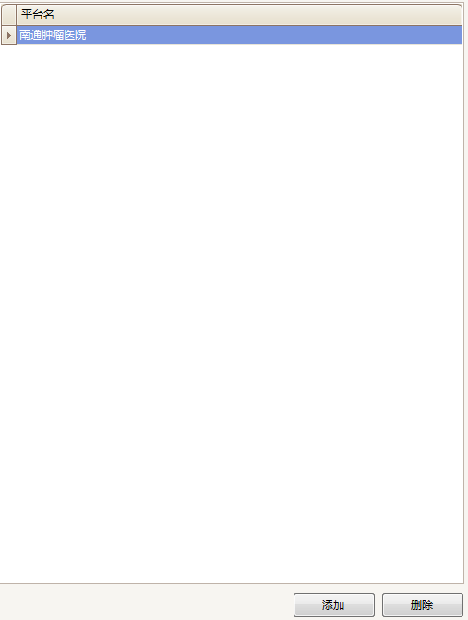

平台列表
点击【添加】录入新平台
点击【删除】去除平台

Slide 5
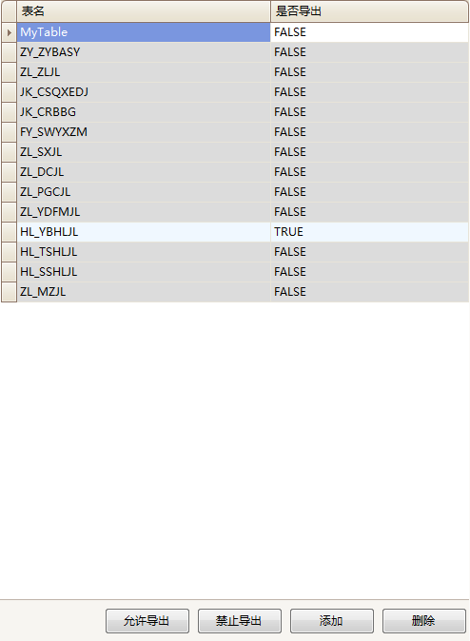

目标表列表
显示内容为右侧平台下所有录入表结构
灰色表示录入的表禁止导出
淡蓝色表示可以进行导出
单击【允许导出】和【禁止导出】可进行状态切换。
点击【添加】录入新表名称
点击【删除】去除表名。

Slide 6
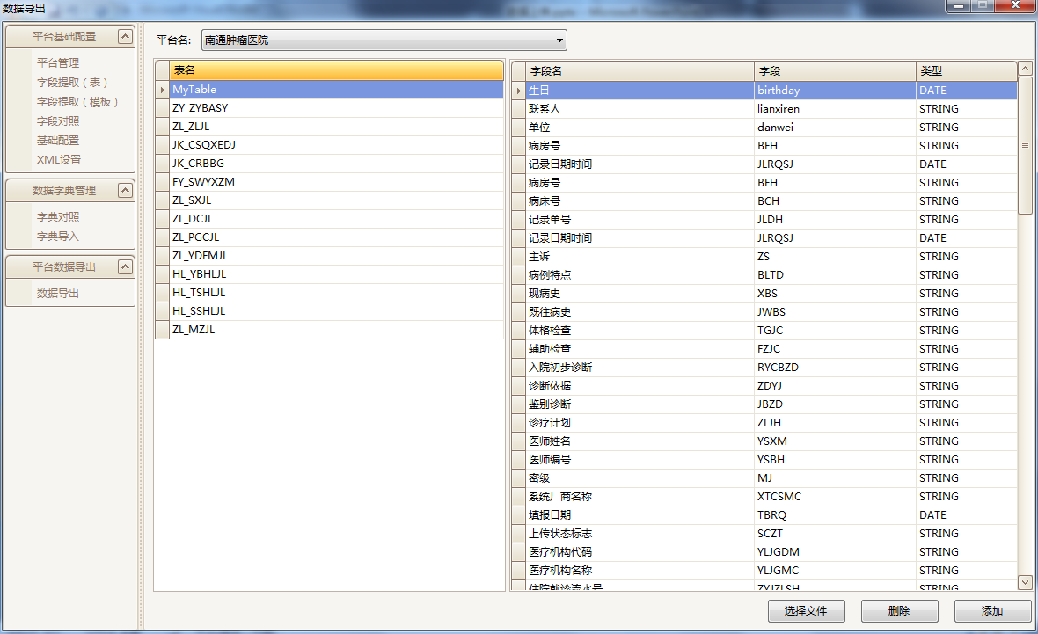
字段提取（表）

Slide 7
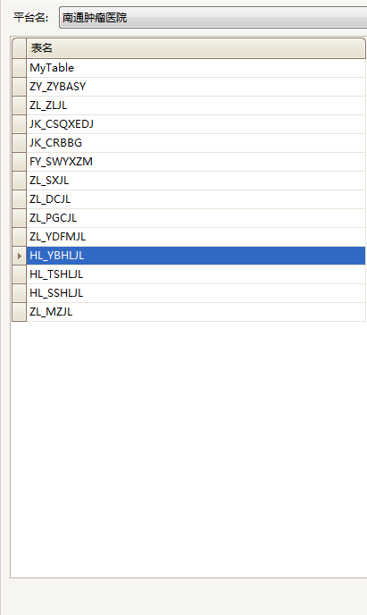
目标表列表
平台管理所录入的表

Slide 8
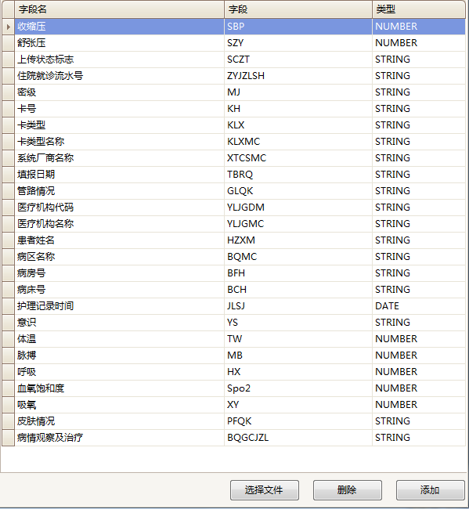
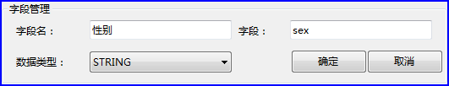
字段列表
右侧目标表所录入的字段列表
点击【添加】进行逐一录入
点击【确定】完成操作
点击删除去除录入字段

Slide 9
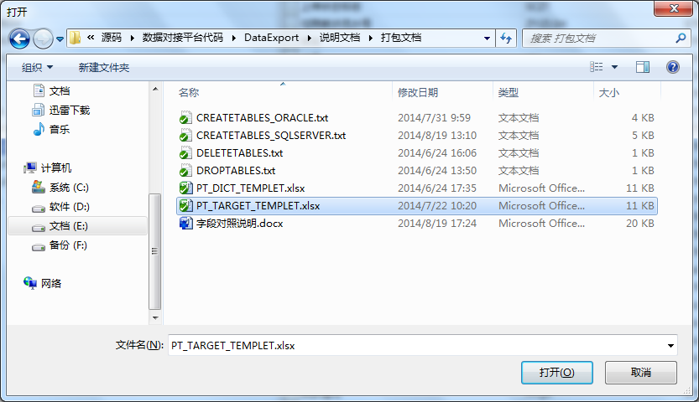
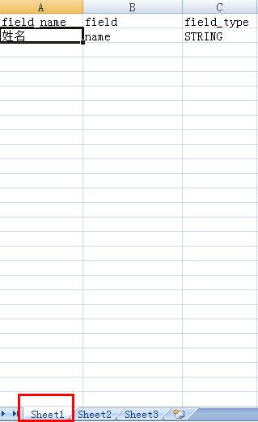
EXCEL文件导入字段
点击选择文件选择所维护的EXCEL字段文件如下所示
一个表维护
一个EXCEL

Slide 10
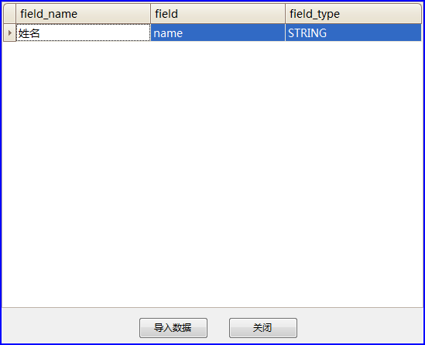
执行导入
点击【打开文件】后显示文件维护内容
点击【导入数据】执行导入操作
点击【关闭】取消操作

Slide 11
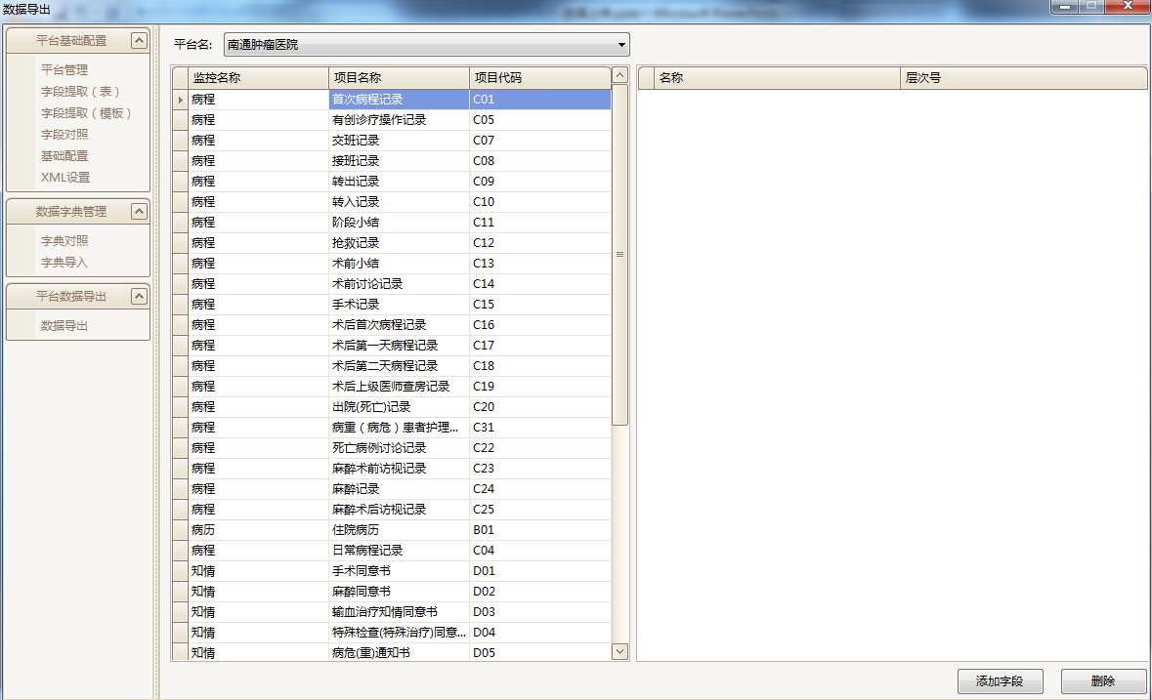
字段提取（模板）

Slide 12
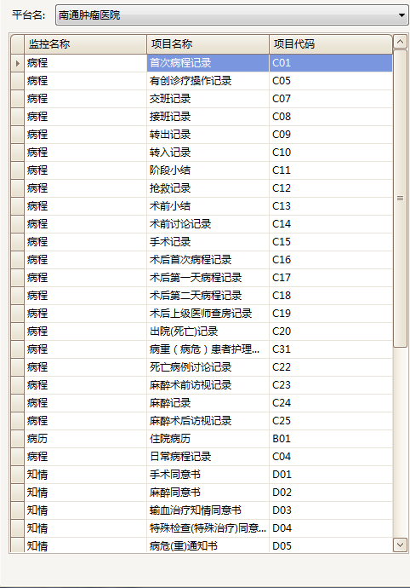
监控代码列表
表的所录入监控代码
显示emr_monitor_item_dict

Slide 13
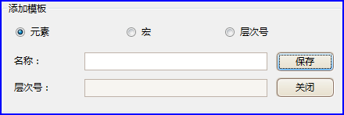
字段提取（模板）
选择目标表所对应的数据类型元素，宏，层次号录入相应名称点击【保存】。完成模板字段录入
点击【取消】返回主界面。

Slide 14
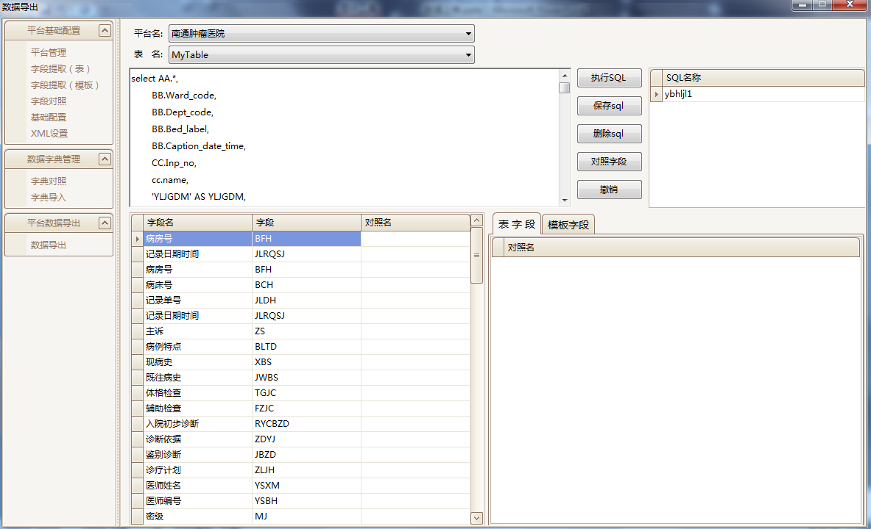
字段对照

Slide 15
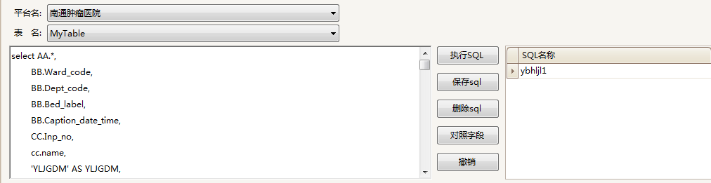
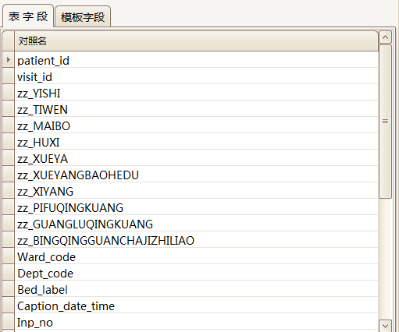
提取本地字段
写入SQL
在左侧文本框内写入提取本地数据的SQL。PATIENT_ID和VISIT_ID由@PATIENT_ID和@VISIT_ID替换。
点击执行SQL提取字段

Slide 16

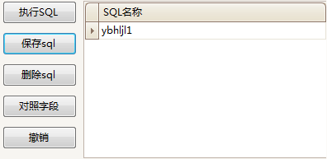
SQL保存
点击【保存】可长期存储SQL
点击【删除】去除列表中
双击列表中SQL名，SQL 内容显示到左侧文本框中

Slide 17
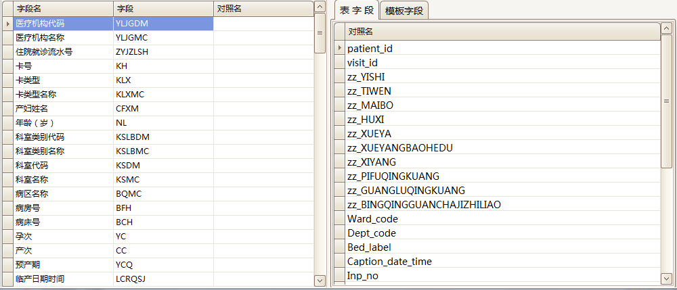
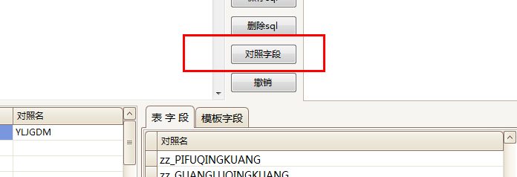
执行对照
双击右侧列表项将把此项内容对照到左侧列表中
点击【对照字段】完成操作

Slide 18
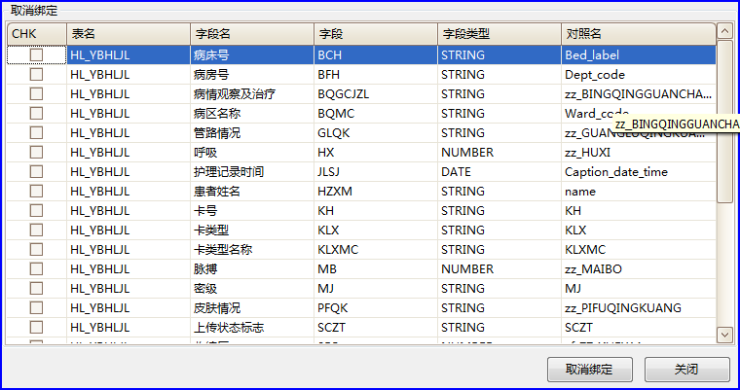
撤销对照
点击【撤销】按钮弹出撤销界面，所有已完成对照的字段在此显示
勾选对应项单击【取消绑定】
将把字段退回到未对照状态
单击【关闭】退回主界面

Slide 19
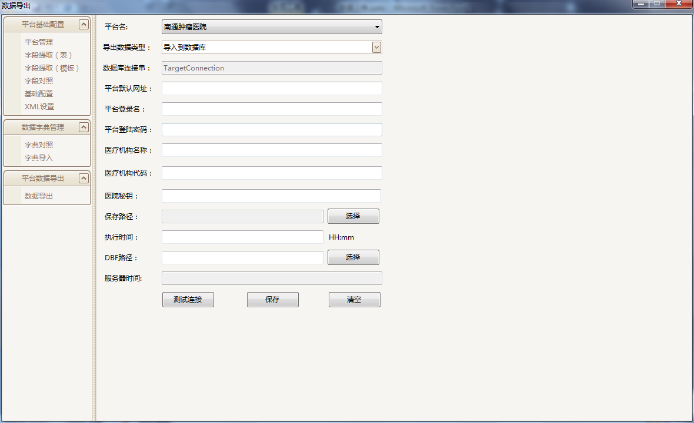
基础配置
导出数据类型：
可选择到入到数据库，导出excel，导出xml
数据库连接串默认为TargetConnection

Slide 20
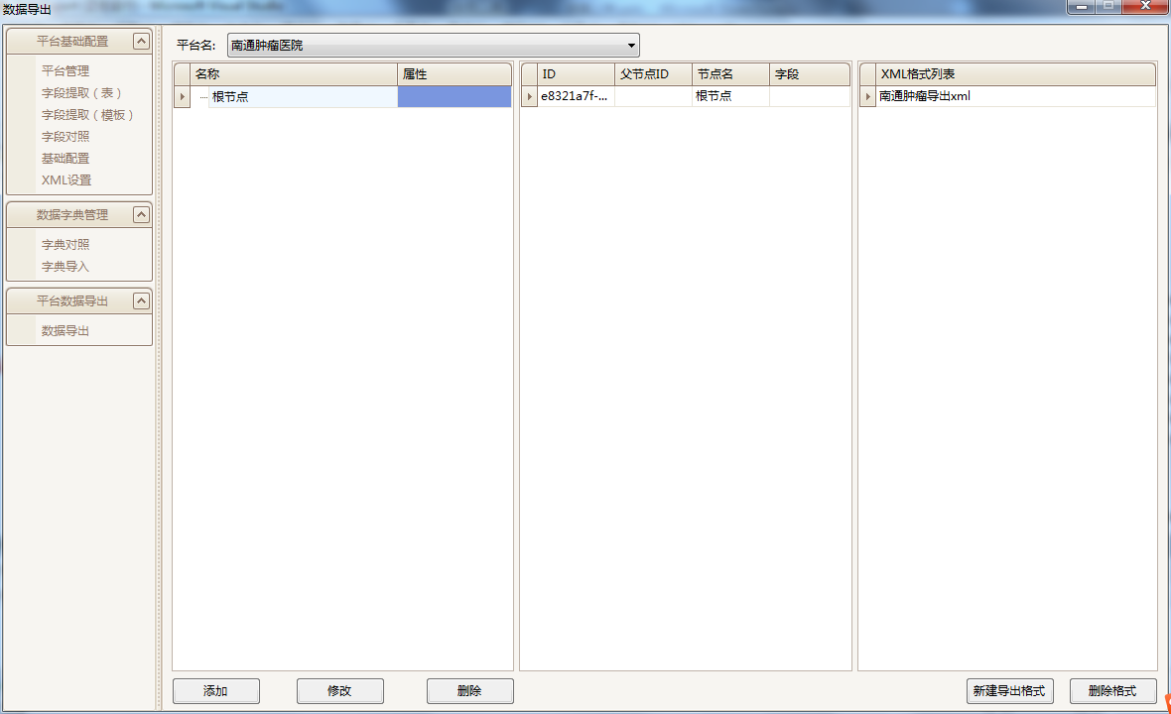
XML设置

Slide 21
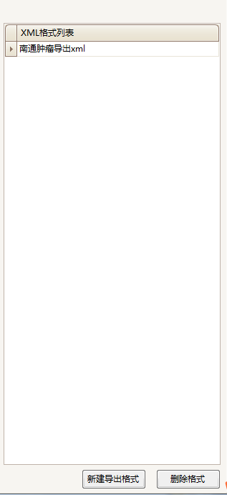

添加新样式
点击【新建导出格式】
输入格式名点击【确定】完成录入操作
点击【关闭】回到主界面

Slide 22
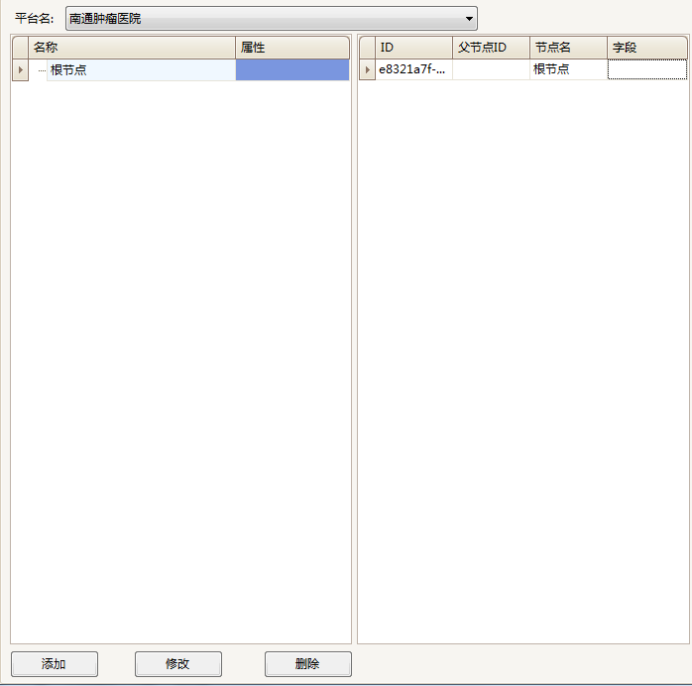
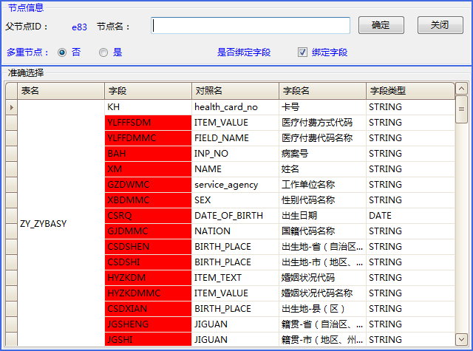
添加节点
点击【添加】按钮录入节点名即可向选定节点下添加子节点

Slide 23
节点设置
勾选是否多重节点和是否绑定字段设置节点属性
单击列表项可进行已录入字段的节点绑定
点击【确定】完成节点录入
点击【关闭】放回主界面

Slide 24
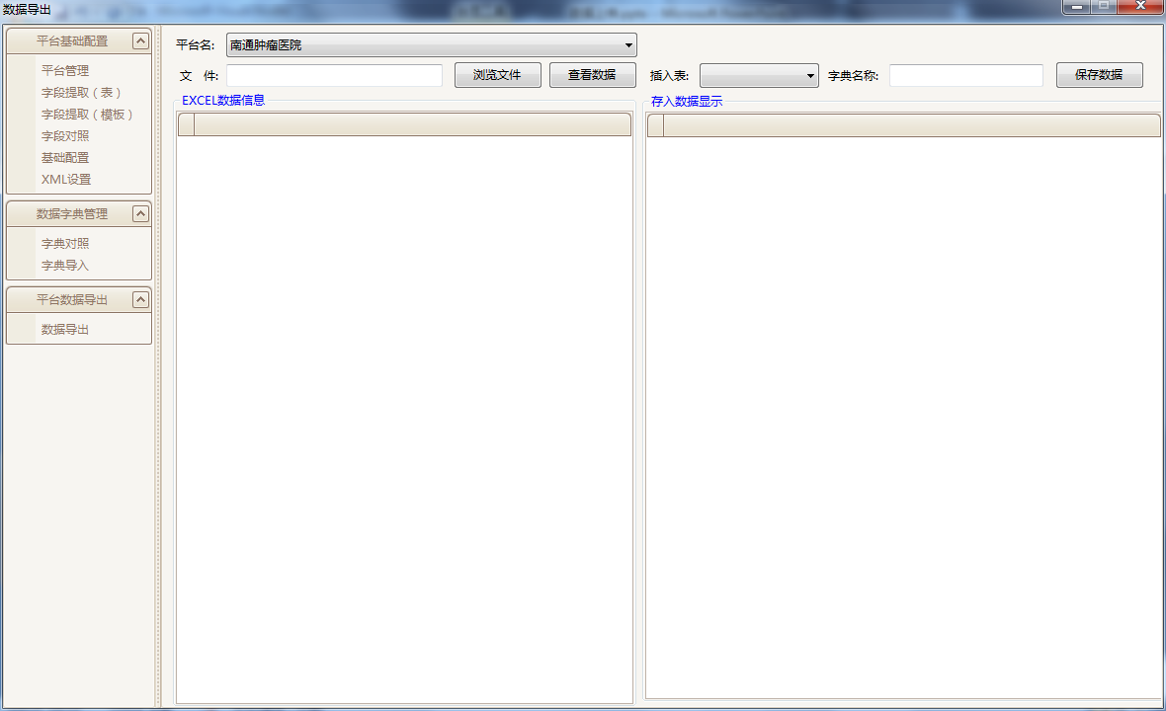
字典导入

Slide 25
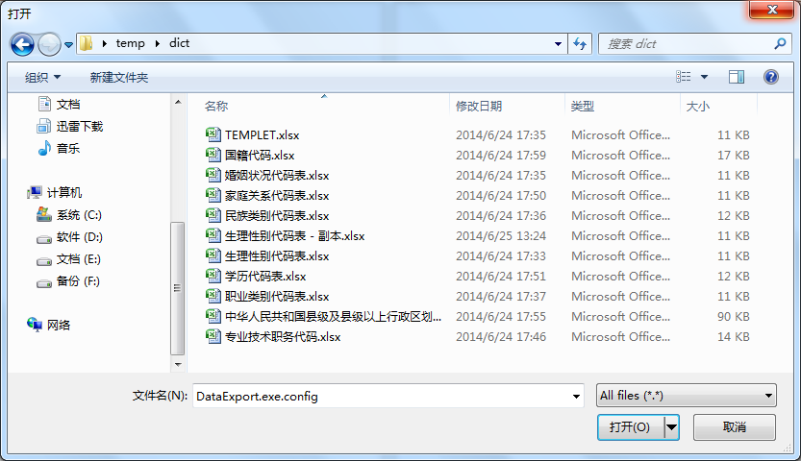
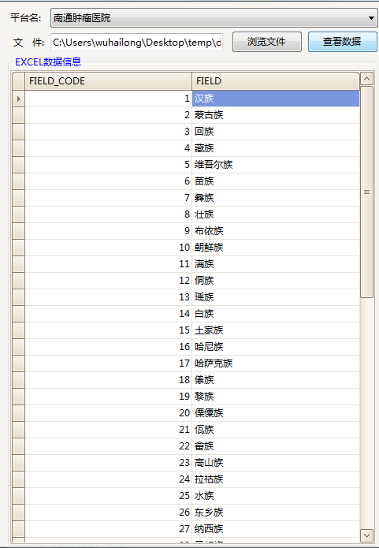
执行导入
点击【浏览】选择相应Excel文本
点击【打开文件】显示Excel内容

Slide 26
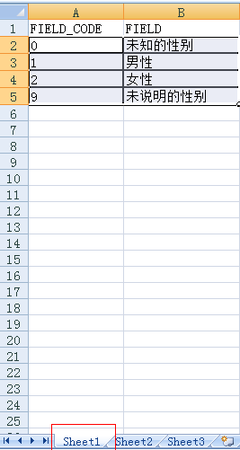
执行导入
选择的表【目标表】或【本地表】，填写相应的字典名称(默认为Excel名称)点击【保存 数据】完成导入操作
Excel文件格式如下图所示（一个字典 维护一个Excel文件，文件名命 名为字典名）

Slide 27
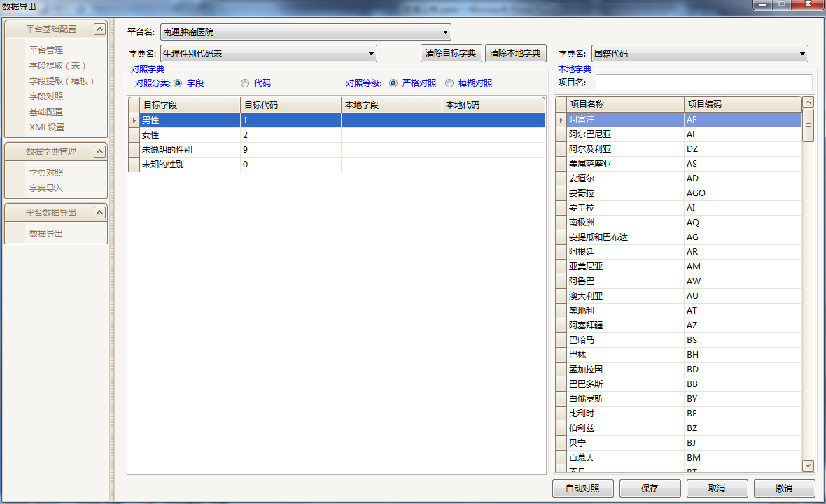
字典对照

Slide 28
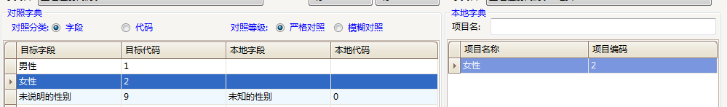
执行对照
选择左右两侧相应的字典，勾选对照项和对照等级后即可进行对照操作
双击右侧列表项可对照到左侧选定字典项
单击左侧列表可快速寻找右侧字典项，在有侧文本框输入名称可过滤字典项名称

Slide 29
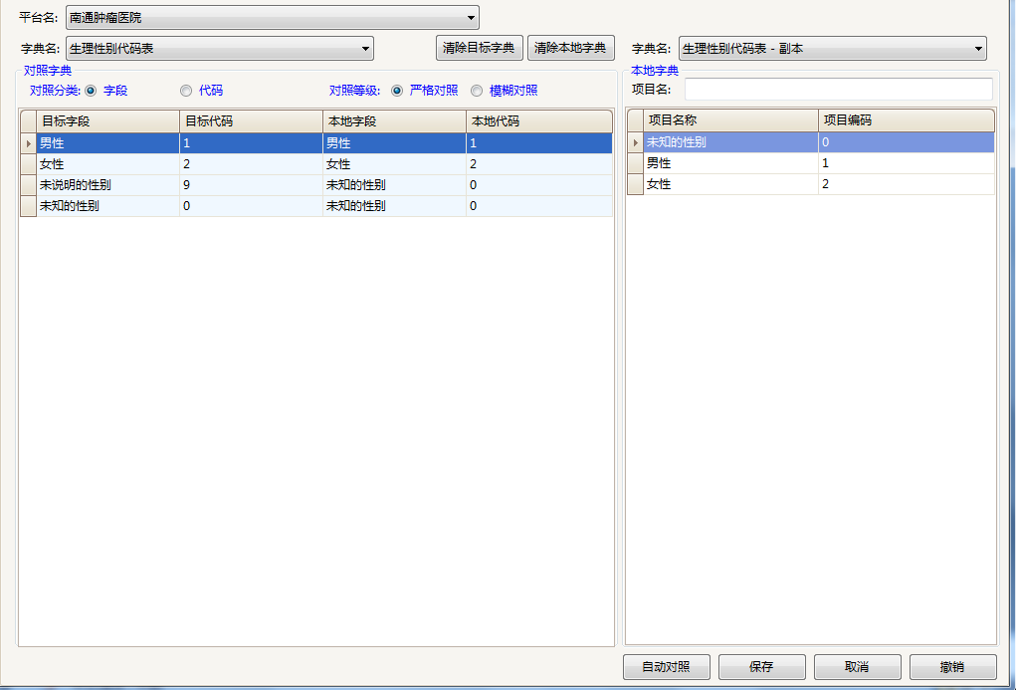
自动对照
点击自动对照按钮可完成批量对照

Slide 30
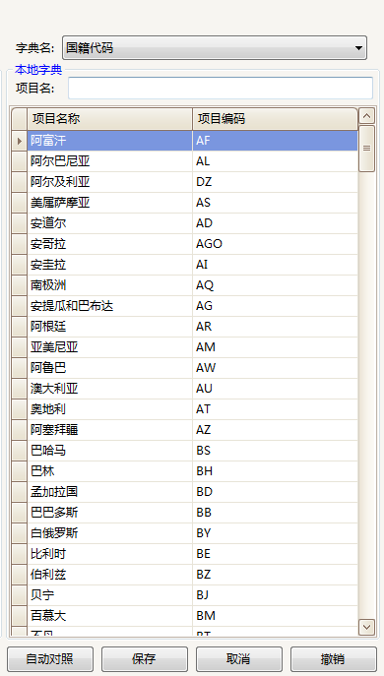
保存与撤销
点击【保存】完成对照操作
点击【撤销】将完成对照的字典项退
回到未对照状态
点击【取消】将去除未保存的对照项

Slide 31
清除字典
点击中间的【清除本地字典】或【清除目标字典】可完成对错误字典或多余字典的删除

Slide 32
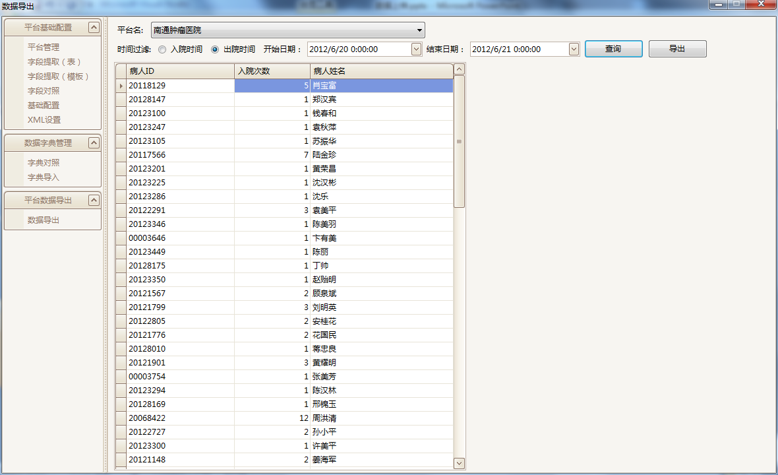
数据导出

Slide 33
选择患者
选择过滤条件，设置起止时间点击【查询】按钮可查看所导出的病人列表
点击【导出】可按照基础设置的导出类型进行导出操作。

Slide 34
感谢
2014-08-21

